Slide 1


Nghiên cứu tổng quan về LINQ và các truy vấn LINQ
SE310.J21: Công nghệ .NET
Nhóm 06

Slide 2
Nội dung:
Giới thiệu về LINQ
Giới thiệu về các truy vấn LINQ
Ba phần của một biểu thức LINQ
Các dữ liệu nguồn
Truy vấn và thực thi truy vấn

Slide 3
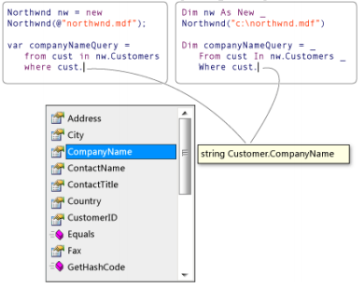
I. Giới thiệu về LINQ:
LINQ là viết tắt của từ Language – Integrated Query tạm dịch là truy vấn tích hợp ngôn ngữ là một sự đổi mới trong Visual Studio 2008 và .NET Framework 3.5, là cầu nối giữa thế giới của các đối tượng với thế giới của dữ liệu.
Kể từ Visual Studio 2008 bạn có thể viết các câu truy vấn LINQ trong Visual Basic hoặc C# với cơ sở dữ liệu SQL Server, các tài liệu XML, ADO.NET Datasets và bất kỳ tập đối tượng được hỗ trợ IEnumerable hoặc có đặc điểm chung giống với IEnumerable. LINQ hỗ trợ cho các thực thể ADO.NET Framework và LINQ đang được các nhà cung cấp phần mềm hiện nay viết sử dụng cho nhiều dịch vụ Web và các triển khai dữ liệu khác. Bạn có thể áp dụng các truy vấn LINQ cho các dự án mới hoặc trong các dự án hiện có. Một yêu cầu duy nhất là các dự án đó được xây dựng trên .NET Framework 3.5 trở lên
Notes:
Theo truyền thống các câu truy vấn trên dữ liệu được thể hiện một cách đơn giản giống như các chuỗi kí tự mà không cần đến kiểu kiểm tra tại thời điểm biên dịch hoặc sự tham gia của trình hỗ trợ trực quan. Hơn nữa bạn cần phải tìm hiểu một ngôn ngữ truy vấn riêng cho mỗi loại dữ liệu nguồn khác nhau như: Cở sở dữ liệu SQL, tài liệu XML, các dịch vụ Web. LINQ là truy vấn một lớp đầu tiên xây dựng cho ngôn ngữ C# và Visual Basic. Bạn viết một câu truy vấn dựa trên tập hợp các đối tượng bằng cách sử dụng ngôn ngữ, các từ khóa và các toán tử quen thuộc. Ví dụ minh họa sau đây cho thấy một phần câu truy vấn được hoàn thành dựa trên cơ sở dữ liệu SQL Server trong C# với đầy đủ loại kiểm tra và sự hỗ trợ của trình hỗ trợ trực quan

Slide 4
II.Giới thiệu về các truy vấn LINQ
Một câu truy vấn là một biêu thức được gọi ra từ dữ liệu nguồn. Câu truy vấn thường nói rõ trong ngôn ngữ truy vấn dữ được thiết kế cho mục dích riêng. Các ngôn ngữ khác nhau đã được phát triển theo thời gian cho các loại dữ liệu ngồn, ví dụ như SQL dành cho cơ sở dữ liệu quan hệ và XQuery dành cho XML. Vì vậy các nhà phát triển cần phải tìm hiểu một ngôn ngữ truy vấn mới cho các loại dữ liệu nguồn hoặc các định dạng mà họ phải hỗ trợ. LINQ giải quyết tình trạng này bằng cách cung cấp một mô hình nhất quán để làm việc với các loại dữ liệu nguồn khác nhau và các định dạng. Trong một truy vấn LINQ bạn phải luôn luôn làm việc với các đối tượng. Bạn sử dụng giống như một truy vấn cơ bản mã hóa và chuyển đổi dữ liệu trong các tài liệu XML, cơ sở dữ liệu SQL, ADO.NET DataSet và cho bất kì một định đạng nào mà một nhà cung cấp LINQ có sẵn

Slide 5
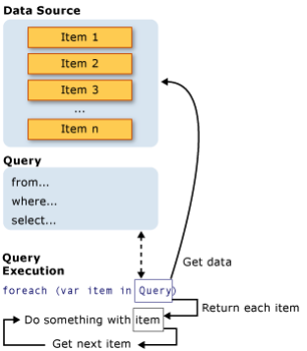
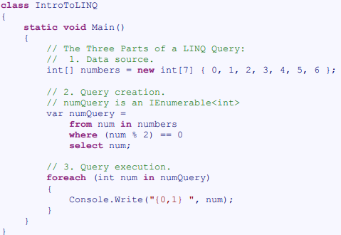
II.1. Ba phần của một biểu thức LINQ
Tất cả các biểu thức LINQ làm việc theo ba thao tác:
Có được các dữ liệu nguồn.
Tạo các truy vấn.
Thực hiện các truy vấn.
Notes:
Ví dụ trong mã nguồn sau đây cho thấy ba phần của một truy vấn hoạt động như thế nào.
Ví dụ sử dụng một mảng số nguyên như là một sự thay thế cho nguồn dữ liệu; tuy nhiên, trong cùng một khái niệm áp dụng cho các nguồn dữ liệu khác cũng có. Ví dụ này sẽ được giới thiệu đến trong suốt phần còn lại của chủ đề này.
-----------------------------------------------------------------------------------------------------------------------------------------
Minh họa sau đây cho thấy các hoạt động truy vấn tìm kiếm được hoàn tất. Trong LINQ các truy vấn thực hiện riêng biệt từ bản thân câu truy vấn. Nói cách khác bạn không lấy ra bất kỳ dữ liệu nào bằng cách tạo ra một biến truy vấn.

Slide 6
II.2. Các dữ liệu nguồn
Trong ví dụ trước vì dữ liệu là một mảng, nó hoàn toàn hỗ trợ đặc điểm chung của IEnumerable . Điều này có nghĩa thực tế nó có thể được truy vấn với LINQ. Một truy vấn được thực hiện trong một câu lệnh foreach và foreach yêu cầu IEnumerable hay IEnumerable<T>. Loại có hỗ trợ IEnumerable<T> hoặc một giao diện như IQueryable<T> được gọi là các loại queryable. Một loại queryable không yêu cầu phải sửa đổi hay xử lý đặc biệt để phục vụ LINQ. Nếu các nguồn dữ liệu chưa có trong bộ nhớ như là một loại queryable, một nhà cung cấp LINQ phải làm đại diện cho nó. Ví dụ, LINQ to XML một tài liệu XML vào một queryable Xelement
Với LINQ to SQL trước tiên bạn tạo một đối tượng quan hệ được ánh xạ vào lúc thiết kế, cái này được làm thủ công hoặc bằng cách sử dụng trình thiết kế đối tượng quan hệ(O/R Designer).

Slide 7
II.3. Truy vấn và thực thi truy vấn
Truy vấn trong ví dụ trước trả về tất cả các số từ mảng số nguyên. Các biểu thức truy vấn chứa ba mệnh đề: from, where, select.(Nếu bạn đang quen với SQL sắp đặt của các mệnh đề là sai vị trí trong SQL)
Mệnh đề from dùng để xác định nguồn dữ liệu, mệnh đề where dùng để lọc dữ liệu, mệnh đề select dùng để chọn ra những phần tử được trả về

Slide 8
Thực thi truy vấn
Cũng giống như trạng thái trước, biến truy vấn tự nó chỉ chứa các lệnh truy vấn. Sự thực thi của các truy vấn sẽ hoãn lại đến khi bạn nhắc lại đối với biến truy vấn trong câu lệnh foreach. Cái này làm cơ sở đệ quy cho hoãn thực thi.
Câu lệnh foreach là nơi các kết quả truy vấn được trả về ví dụ các truy vấn trước đó biến num được lặp và nắm dữ mỗi giá trị trong trình tự trả về.
các biến truy vấn tự nó không bao giờ chứa kết quả truy vấn, bạn có thể thực hiện nó thường xuyên như bạn muốn
Notes:
Ví dụ bạn dang có một cơ sở dữ liệu mà đang được cập nhập liên tục bởi một ứng dụng riêng biệt. Trong ứng dụng của bạn, bạn có thể tạo một truy vấn để lấy ra dữ liệu mới nhất và bạn có thể thi hành nó một cách liên tục tại một khoảng thời gian để lấy kết quả mỗi lần.

Slide 9
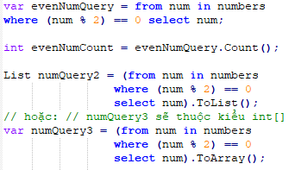
Thực thi bắt buộc tức thời
Là truy vấn mà sự kết hợp thực hiện các chức năng trên một loạt các phần tử nguồn đầu tiên phải lặp đi lặp lại trên những nhần tử. Ví dụ như các truy vấn Count, Max, Average, và First.
Những thực thi này không có một câu lệnh foreach nào rõ ràng bởi vì các truy vấn tự nó phải sử dụng foreach để trả về một kết quả.
Notes:
Cũng lưu ý rằng các loại truy vấn trả lại một giá trị, không phải là một tập IEnumerable. Các truy vấn sau đây sẽ trả về một số lượng các số trong mảng nguồn:

Slide 10
Tài liệu tham khảo
MSDN .Net Language-Integrated Query: https://msdn.microsoft.com/en-us/library/bb308959.aspx
C# in a Nutshell - Joseph Albahari, Ben Albahari. LINQ quiz: http://www.albahari.com/nutshell/linqquiz.aspx

